Slide 1
Review Aplikasi Berbasis Desktop
Visual Studio Code

Slide 2

Visual Studio Code
Dikembangkan oleh Microsoft, proyek ini pertama kali diumumkan pada tanggal 29 April 2015, dan versi beta publik pertama dirilis pada hari yang sama.
VS Code adalah salah satu editor teks yang paling populer dan kuat yang digunakan oleh para pengembang perangkat lunak di seluruh dunia
Visual Studio Code memiliki banyak fitur yang mendukung produktivitas dalam menulis kode.

Slide 3
Spesifikasi Minimal Device
Windows: Windows 7 atau versi lebih baru.
macOS: macOS 10.10 Yosemite atau versi lebih baru.
Linux: Ubuntu 18.04+, Debian 9+, Fedora 28+, openSUSE 15+.
Prosesor dengan kecepatan 1,6 GHz atau lebih cepat.
Sistem Operasi
Prosesor (CPU)
Minimal 1 GB RAM, namun sebaiknya minimal 4 GB RAM untuk kinerja yang lebih lancar.
RAM (Random Acces Memory)
Ruang Penyimpanan
Resolusi Layar
Minimal 200 MB ruang penyimpanan kosong untuk menginstal VS Code.
Resolusi layar minimal 1024 x 768 piksel.

Slide 4
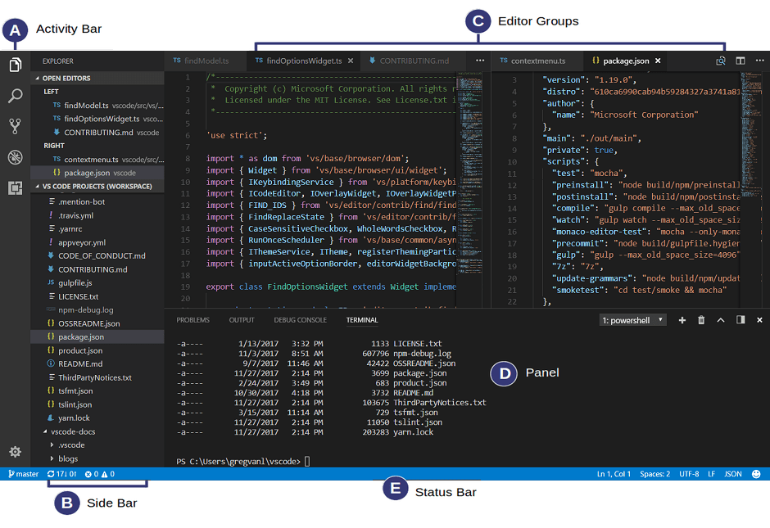
(UI) User Interface
Visual Studio Code menawarkan antarmuka pengguna yang bersih dan sederhana. Mari kita lihat beberapa elemen kunci yang perlu Anda ketahui:
Toolbar: Menyediakan akses cepat ke fungsi penting seperti buka file, simpan, dan jalankan kode.
Sidebar: Tempat untuk mengelola proyek dan ekstensi yang terpasang.
Editor: Tempat di mana Anda akan menulis kode Anda, dengan penyorotan sintaksis yang cerdas.
Integrasi Git: Memudahkan pengembangan berbasis Git.

Slide 5
(UX) User Experience
Kemudahan Penggunaan: Visual Studio Code dirancang untuk menjadi user-friendly. Pemilihan tema, pengaturan, dan konfigurasi ekstensi dapat disesuaikan dengan preferensi Anda.
Kinerja: Aplikasi ini terkenal dengan kinerjanya yang cepat dan responsif, bahkan ketika digunakan dalam proyek-proyek besar.
Pembaruan dan Ekstensi: Visual Studio Code secara berkala diperbarui dengan peningkatan kinerja dan fitur baru. Anda juga dapat mengunduh ekstensi untuk memperluas fungsionalitasnya.

Slide 6

01
Penyorotan Sintaksis: Mendukung berbagai bahasa pemrograman dengan penyorotan sintaksis yang cerdas.
Fitur dan Fungsionalitas
02
Debugger Terintegrasi: Memudahkan dalam menemukan dan memperbaiki bug.
03
Terminal Terintegrasi: Anda dapat menjalankan perintah terminal langsung dari VS Code.
04
Ekstensi: Ribuan ekstensi tersedia di pasar VS Code untuk menyesuaikan alat ini sesuai kebutuhan Anda.

Slide 7
Keamanan & Privasi
Keamanan
Visual Studio Code memiliki keamanan yang kuat, tetapi Anda harus tetap berhati-hati dengan ekstensi yang Anda instal.
Privasi
Microsoft memiliki kebijakan privasi yang ketat, dan Anda dapat mengontrol apa yang dikumpulkan oleh aplikasi ini.

Slide 8



Integrasi dan Kompatibilitas
Integrasi
Visual Studio Code dapat dengan mudah diintegrasikan dengan berbagai alat pengembangan dan platform, seperti Azure, GitHub, dan banyak lagi.
Kompatibiltas
Tersedia untuk Windows, macOS, dan Linux, membuatnya sangat kompatibel dengan berbagai sistem operasi.

Slide 9
Kesimpulan
Secara keseluruhan, Visual Studio Code adalah alat pengembangan yang sangat kuat dan fleksibel dengan UI yang mudah digunakan, kinerja yang impresif, dan berbagai fitur yang mendukung produktivitas. Dengan kemampuannya untuk diintegrasikan dengan berbagai alat pengembangan dan sistem operasi, aplikasi ini memberikan pengalaman pengguna yang unggul dan membantu membangun fondasi yang solid dalam pengembangan perangkat lunak.

Slide 10
Thank You
Selesai sudah presentasi kelompok kami pada hari ini, seperti kamu dan dia yang sudah selesai tanpa pernah memulai.

